Slide 1
— ABB Let’s write the future. Together.
March 4, 2021

Slide 2
Bem posicionada nos mercados globais
ABB é uma empresa líder global em tecnologia que energiza a transformação da sociedade e da indústria para alcançar um mais produtivo, futuro sustentável.
Ao conectar o software ao seu portfólio de Electrification, Motion, Process Automation e Robotics & Discrete Automation, a ABB supera os limites da tecnologia para levar o desempenho a novos níveis.
—
Funcionários
Países
Receitas
~105,000
~100
~$26 biliões
Europa
Américas
AMEA
~$9.6 bn
~$7.9 bn
~$8.4 bn
números de 2020

Slide 3
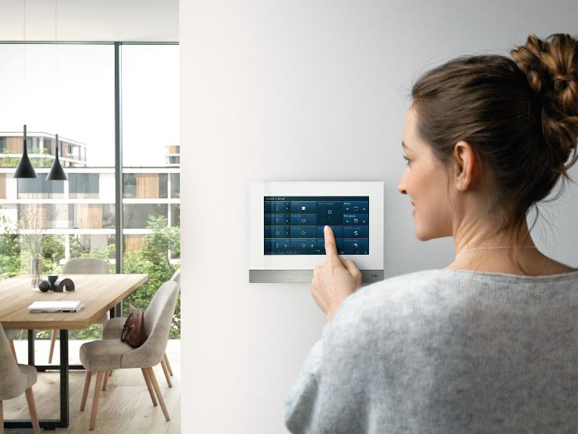
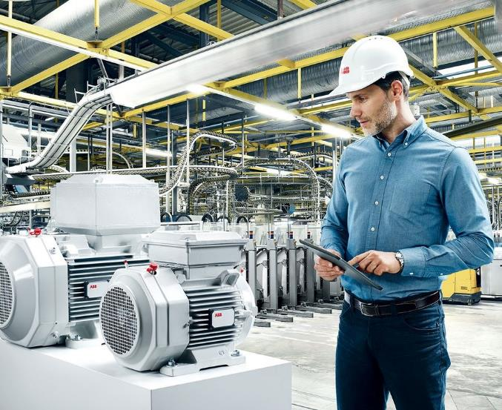
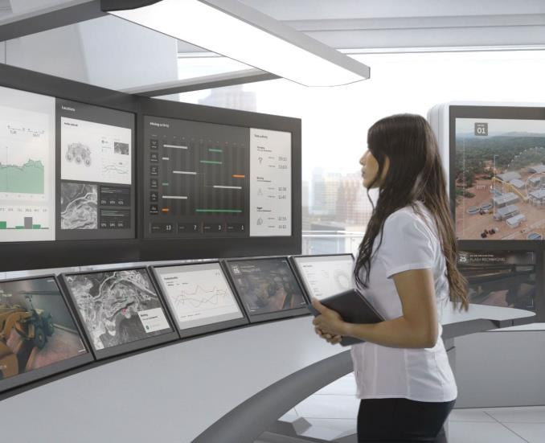
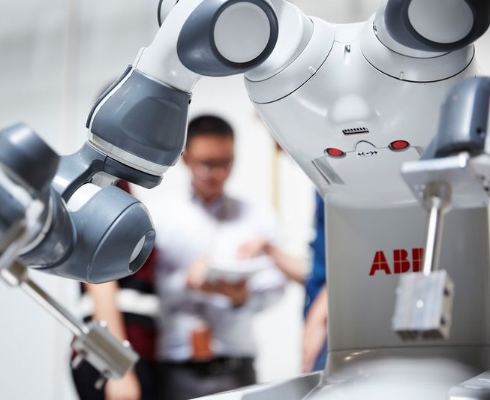
Nossas Áreas de Negócio
Electrification
Motion
Process Automation
Robotics & Discrete Automation

Slide 4
Electrification
Escrevendo o futuro da eletrificação segura, inteligente e sustentável.
O negócio de Electrification da ABB oferece um amplo portfólio de produtos, soluções digitais e serviços, da subestação ao soquete, permitindo uma eletrificação segura, inteligente e sustentável.
Receitas | 11,9 bn
Funcionários | ~50 k
Números para o ano fiscal de 2020

Slide 5
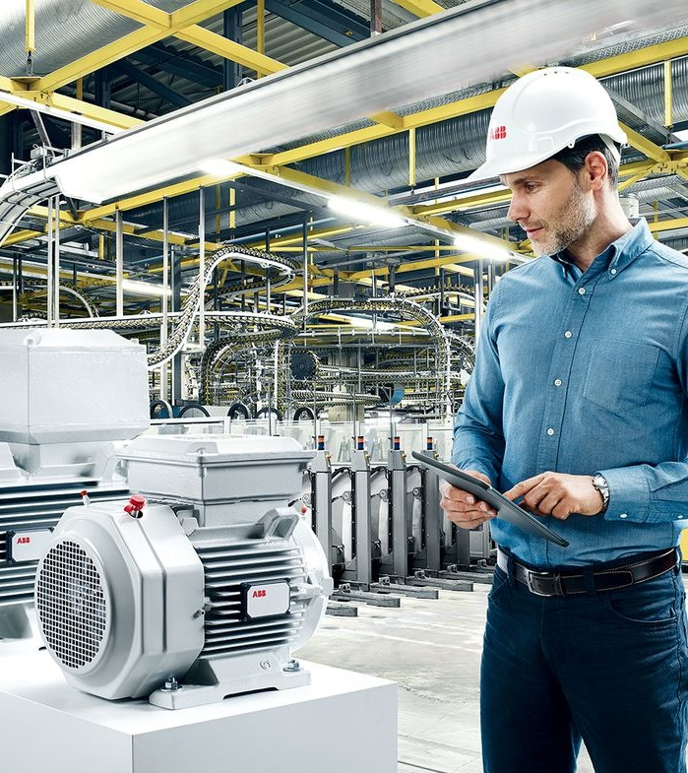
Motion
Mantemos o mundo em movimento enquanto economizamos energia todos os dias. O negócio Motion da ABB é o maior fornecedor mundial de inversores e motores. Fornecemos aos clientes uma gama completa de motores elétricos, geradores, inversores e serviços, bem como produtos de transmissão mecânica de energia e soluções digitais para powertrains.
Receitas | 6,4 bn
Funcionários | ~21 k
Números para o ano fiscal de 2020

Slide 6
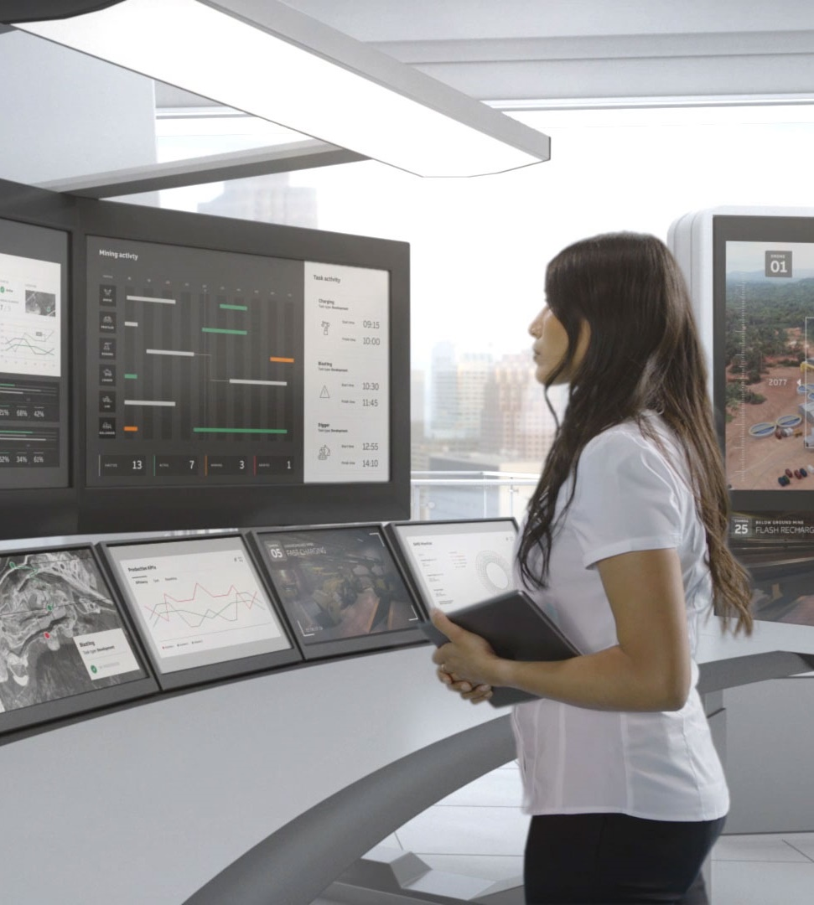
Process Automation
Escrevendo o futuro de operações seguras, inteligentes e sustentáveis.
O negócio de Process Automation da ABB oferece uma ampla gama de soluções para indústrias de processo e híbridas, incluindo automação integrada, soluções de eletrificação e digitais específicas para a indústria, tecnologias de controle, software e serviços avançados, bem como medições e análises, e ofertas marítimas e de turboalimentação.
Receitas | $5.8 bn
Funcionários | ~22 k
Números para o ano fiscal de 2020

Slide 7
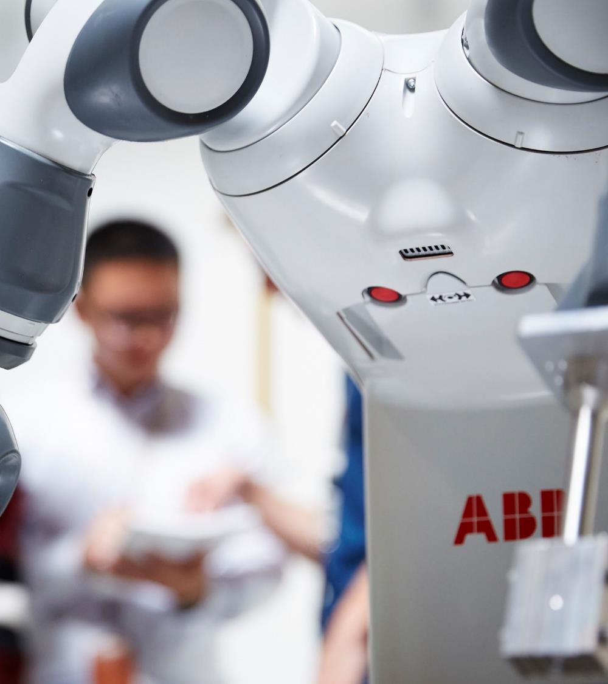
Robotics & Discrete Automation
Escrevendo o futuro da fabricação flexível e das máquinas inteligentes.
Os negócios de Robotics & Discrete Automation da ABB fornecem soluções de valor agregado em robótica, automação de máquinas e fábricas. Nossas soluções integradas de automação, nossa experiência em aplicações em um amplo escopo de indústrias e nossa presença global proporcionam valor tangível ao cliente.
Receitas | 2,9 bn
Funcionários | ~11 k
Números para o ano fiscal de 2020

Slide 8
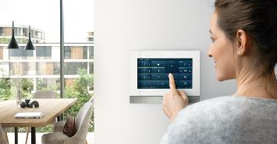
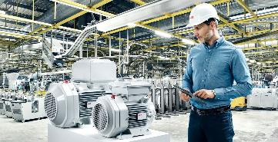
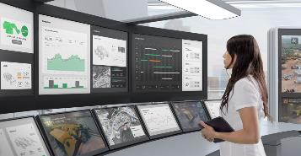
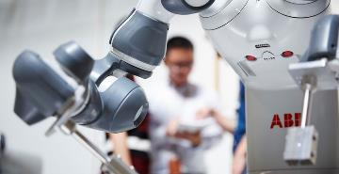
Modelo de negócio totalmente descentralizado com 21 Divisões
ÁREAs DE NEGÓCIO
Electrification
Motion
Process Automation
Robotics & Discrete Automation
Distribution Solutions
IEC LV Motors
Energy Industries
Robotics
Smart Power
Large Motors & Generators
Process Industries
Machine Automation
Smart Buildings
NEMA Motors
Marine & Ports
DIVISÃO
Installation Product
Drive Products
Turbocharging
E-mobility
Power Conversion
Systems Drives
Measurement & Analytics
Service
Traction
Mechanical Power Transmission

Slide 9
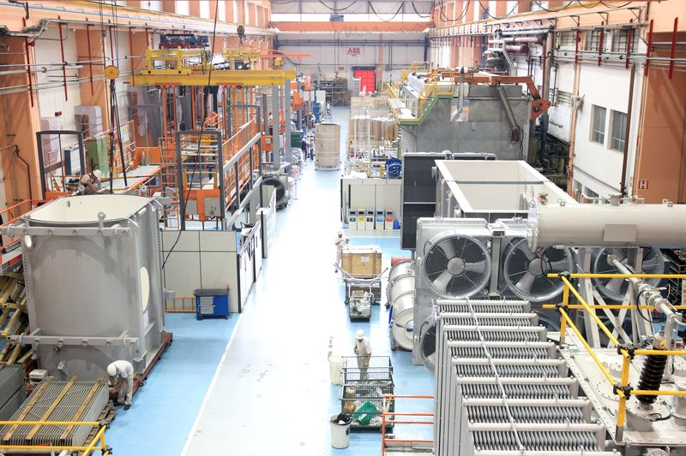
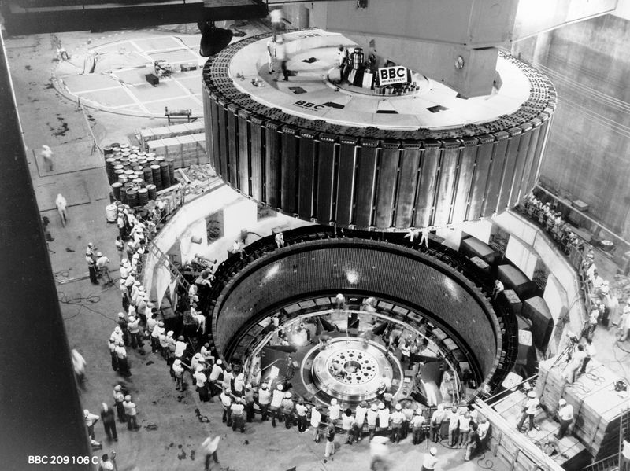
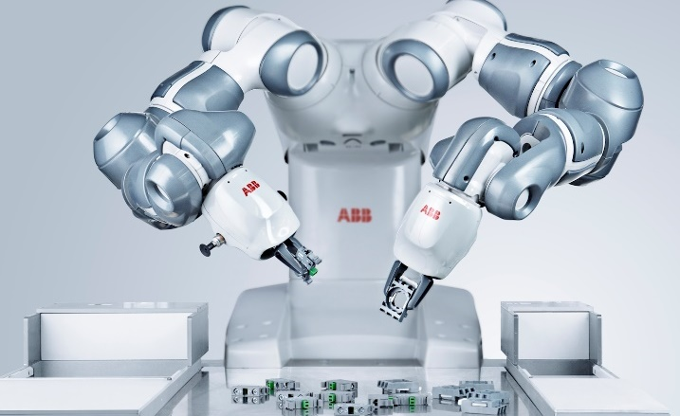
ABB no Brasil
Início da operação no Brasil
Consolidação da ABB no mercado brasileiro
Participação nos grandes projetos de desenvolvimento do país
Ajudando a escrever o futuro do Brasil
Em 1912 houve o início das atividades no país com o fornecimento dos equipamentos elétricos para o 1º. Bondinho do Pão de Açúcar, no Rio de Janeiro.
A partir da década de 50, com a instalação de fábricas próprias no país
A ABB participa dos principais projetos de infraestrutura e industrialização do país, como na Usina Hidrelétrica de Itaipu, em 1984.
A companhia está impulsionando o país rumo à digitalização e modernização tecnológica de diversos setores da indústria.

Slide 10
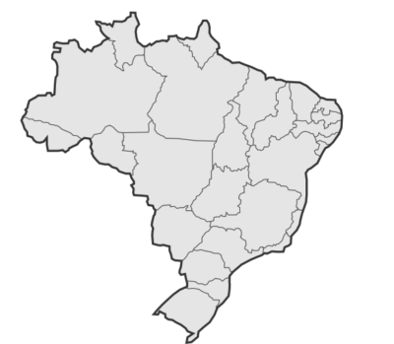
ABB no Brasil
~ 1.700 colaboradores
Nossos endereços
Sede: São Paulo/SP
Unidades fabris:
Guarulhos/SP
Sorocaba/SP
Contagem/MG
Oficina
Rio de Janeiro/RJ
Centro de serviços
Parauapebas/PA
Escritórios Regionais
Vitória/ES
Curitiba/PR

Slide 11
Valores ABB
—
Valores ABB
Courage (Coragem)
Care (Cuidado)
Curiosity (Curiosidade)
Collaboration (Colaboração)

Slide 12
As nossas prioridades

Slide 13
Integridade na ABB
Don’t look the other way
Integridade & Segurança são os valores fundamentais da nossa empresa
A ABB sempre teve Integridade como um dos seus valores. Seu programa mundial foi reformulado em 2004 e o compromisso com Ética e Integridade vem sendo reconhecido nacional e internacionalmente.
Na ABB, o “como fazer” importa tanto quanto realizar nossos objetivos
A ABB está comprometida em promover uma cultura onde Integridade está em tudo o que fazemos
Estamos certos que, através da prática de um programa de Integridade robusto, contribuímos para um futuro melhor
Saiba mais em:
http://new.abb.com/br/empresa/integridade
http://new.abb.com/about/integrity

Slide 14
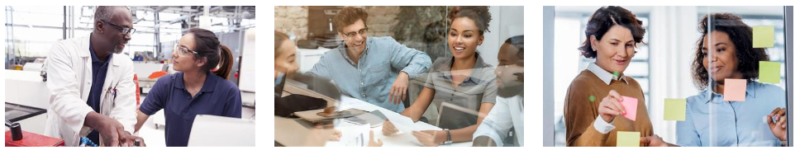
Modelo de Trabalho
Pré-Pandemia
Modelo open space com a possibilidade de realização do Home-Office 1 vez por semana.
Estrutura ainda conservadora para o trabalho remoto acima de 2 dias.
As relações humanas “presenciais” eram consideradas um importante vínculo de confiança.
Infra-estrutura base foi ampliada e preparada em virtude de greve dos caminhoneiros.
Modelo tradicional de trabalho.

Slide 15
Modelo de Trabalho
Durante a Pandemia – Construção Comitê de Crise
Care (cuidado): colaboradores em Home-Office, exceto fabrica.
Disponibilizamos máscaras PFF2 e N95 e outros itens de proteção.
Contratamos um medico dedicado.
Oferecemos palestras com médicos e especialistas para duvidas.
Suspendemos a participação dos funcionários nos custos de restaurante e implementamos vale-alimentação e vale ajuda de custo.
Vacina da gripe
Programa de apoio psicológico em caso de falecimento.
Conectados@Home
Como se organizar e produzir no novo normal?
Guia Home-Office.
Disponibilização de cadeiras e monitores
Liderança virtual
Saúde Emocional em tempos de pandemia
Saúde Emocional: Como ajudar os filhos?
Protocolo doméstico de prevenção
Treinamento gratuitos

Slide 16
Modelo de Trabalho
Pós-Pandemia e Desafios Futuros
Pesquisa feita com os funcionários sobre modelo ideal pós pandemia.
Possível modelo de trabalho hibrido (3 vezes na semana home-office e 2 no escritório)
Revisão de benefícios com a possibilidade de flexibilidade. (academia, saúde geral)
Programa de assistência aos funcionários para temas diversos(saúde mental, legal)
Alguns Desafios:
Reflexão: relações humanas, profissionais (gestão) e comerciais?
Segurança do trabalho: qual o nível de responsabilidade das empesas? Como podemos apoiar na prevenção de acidentes domésticos?
Programa de Estágio e Aprendiz e Iniciativas de diversidade no novo modelo?

